Slide 1
أوراق عمل وحدة
يظهر معرفة ومهارة في التصميم والخياطة والنسيج

Slide 2
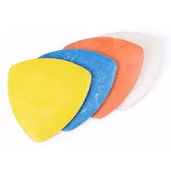
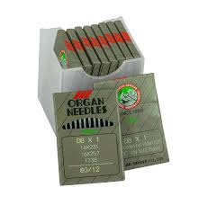
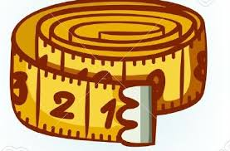
الدرس الخامس
المعيار | المخرج | عنوان الدرس | الوحدة
يجهز المواد الأساسية المستخدمة في خياطة منتج محدد | يحضر ويستخدم الأدوات اللازمة لعمل الخياطة | يجهز مواد الخياطة | يظهر معرفة ومهارة في التصميم والخياطة والنسيجي
صل الصورة باسمها الصحيح
ابر ماكينة
شريط قياس
طباشير خياطة

